Slide 1
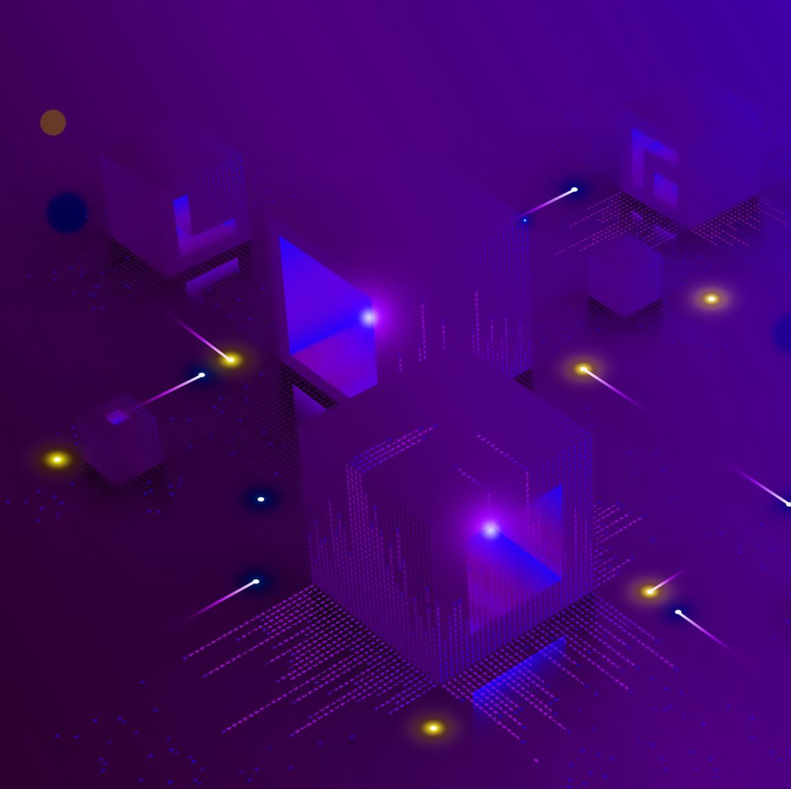
Primjena blockchaina za dobrotvorne svrhe

Slide 2
Sadržaj
Problemi tradicionalnih modela dobrotvornog davanja
Kako blockchain poboljšava transparentnost dobrotvornog davanja?
Organizacija koje su uspješno koristile blockchain tehnologiju u dobrotvorne svrhe
Uloga pametnih ugovora u dobrotvornom davanju
Izazovi blockchaina u dobrotvornom davanju
Programsko riješenje

Slide 3
Problemi tradicionalnih modela dobrotvornog davanja
Nedostatak transparentnosti - Donatori često ne znaju točno kako se njihov novac koristi, što može dovesti do zabrinutosti da se novac ne troši u svrhu za koju je namijenjen
Nedostatak povjerenja u organizacije - Donatori se često pitaju hoće li njihov novac biti iskorišten na pravi način i hoće li se njihov doprinos zaista odraziti na poboljšanje života onih kojima je pomoć potrebna.

Slide 4

Kako blockchain poboljšava transparentnost dobrotvornog davanja?
Praćenje novca u stvarnom vremenu
Svaki put kada se novac prenosi putem blockchain mreže, to se bilježi i čuva na siguran način
Donatori mogu pratiti put svog novca od trenutka kada ga doniraju do trenutka kada stigne do cilja
Pametni ugovori - mogu osigurati da se novac donira samo ako se ispune određeni uvjeti
Decentralizacija – nema medijatora koji bi mogao manipulirati novcem

Slide 5
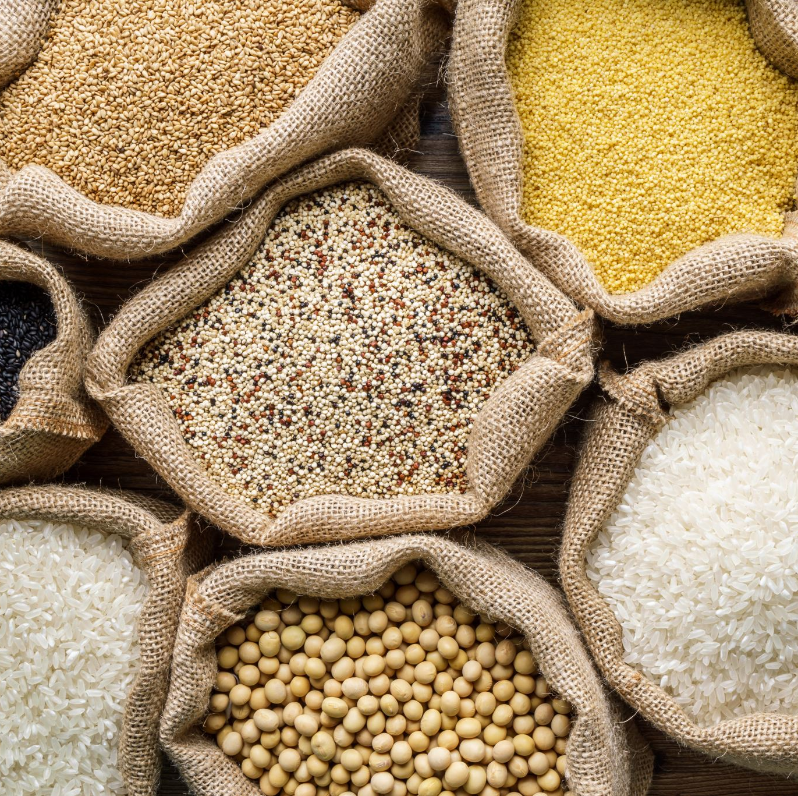
Organizacija koje su uspješno koristile blockchain tehnologiju u dobrotvorne svrhe
The Water Project - The Water Project je organizacija koja se bavi osiguravanjem čiste vode u ruralnim područjima u Africi
GiveCrypto - GiveCrypto je organizacija koja se bavi pružanjem financijske pomoći izravno ljudima u kriznim situacijama putem kriptovaluta
UN World Food Programme - je organizacija koja se bavi pružanjem hrane i osnovnih potrepština u kriznim situacijama diljem svijeta

Slide 6
Uloga pametnih ugovora u dobrotvornom davanju
Automatizacija donacija - omogućuju automatizaciju procesa donacija na blockchainu, bez potrebe za ljudskom intervencijom. To poboljšava učinkovitost procesa i smanjuje vrijeme čekanja na obradu donacija.
Sigurnost i transparentnost - osiguravaju sigurnost i transparentnost transakcija, jer se svi podaci o transakcijama i donacijama zapisuju u blockchainu
Automatsko izvršenje uvjeta donacije - Pametni ugovori mogu biti programirani da izvršavaju uvjete donacije automatski kada su zadovoljeni
Smanjenje troškova - Pametni ugovori mogu smanjiti troškove u dobrotvornom davanju tako što smanjuju potrebu za posrednicima i administracijom

Slide 7
Izazovi blockchaina u dobrotvornom davanju
Mnogi ljudi još uvijek nisu upoznati s blockchain tehnologijom i ne razumiju njezine prednosti
Potreba za tehničkom stručnošću - To može predstavljati izazov za neke organizacije koje nemaju stručnjake za razvoj blockchain rješenja i za donatore koji nisu upoznati s tehnologijom.
Regulacijska pitanja - Blockchain tehnologija nije regulirana na način na koji su tradicionalne financijske institucije regulirane, što može predstavljati izazov u primjeni tehnologije u dobrotvornom sektoru

Slide 8
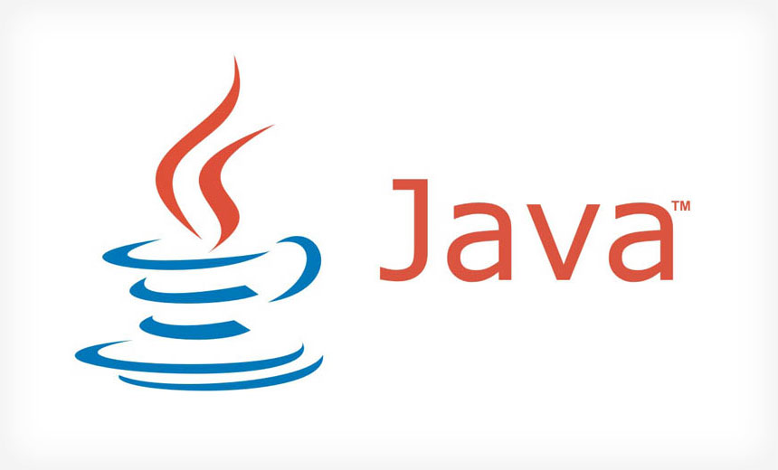


Programsko riješenje
Backend: Programski jezik Java
Frontend: React okvir
Baza podataka: PostgreSQL

Slide 9

Izazovi
Infrastruktura
Povezivanje s bazom podataka
Korisničko iskustvo
Nerješeni izazovi

Slide 10
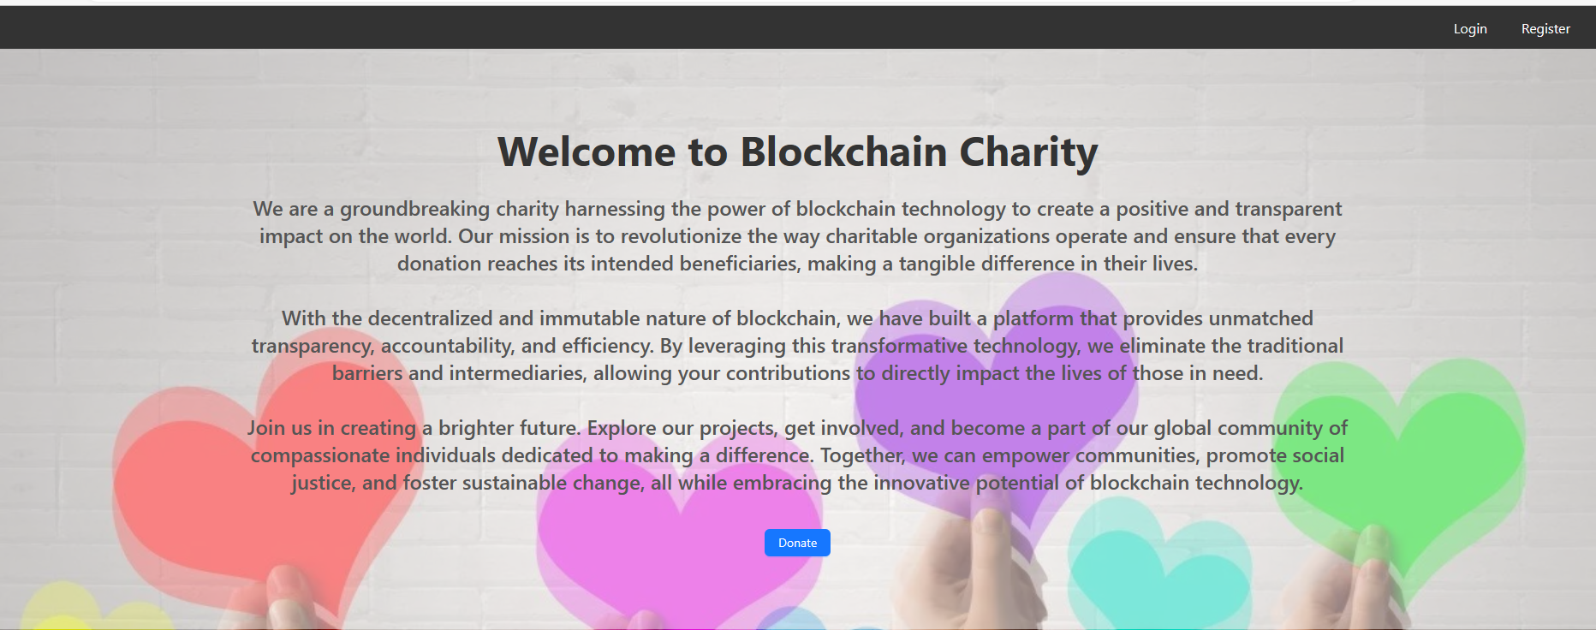

Slide 11
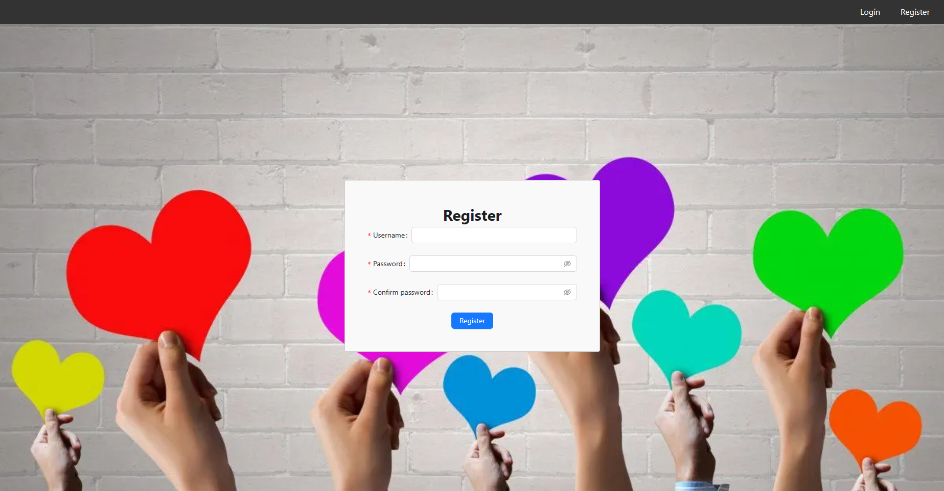
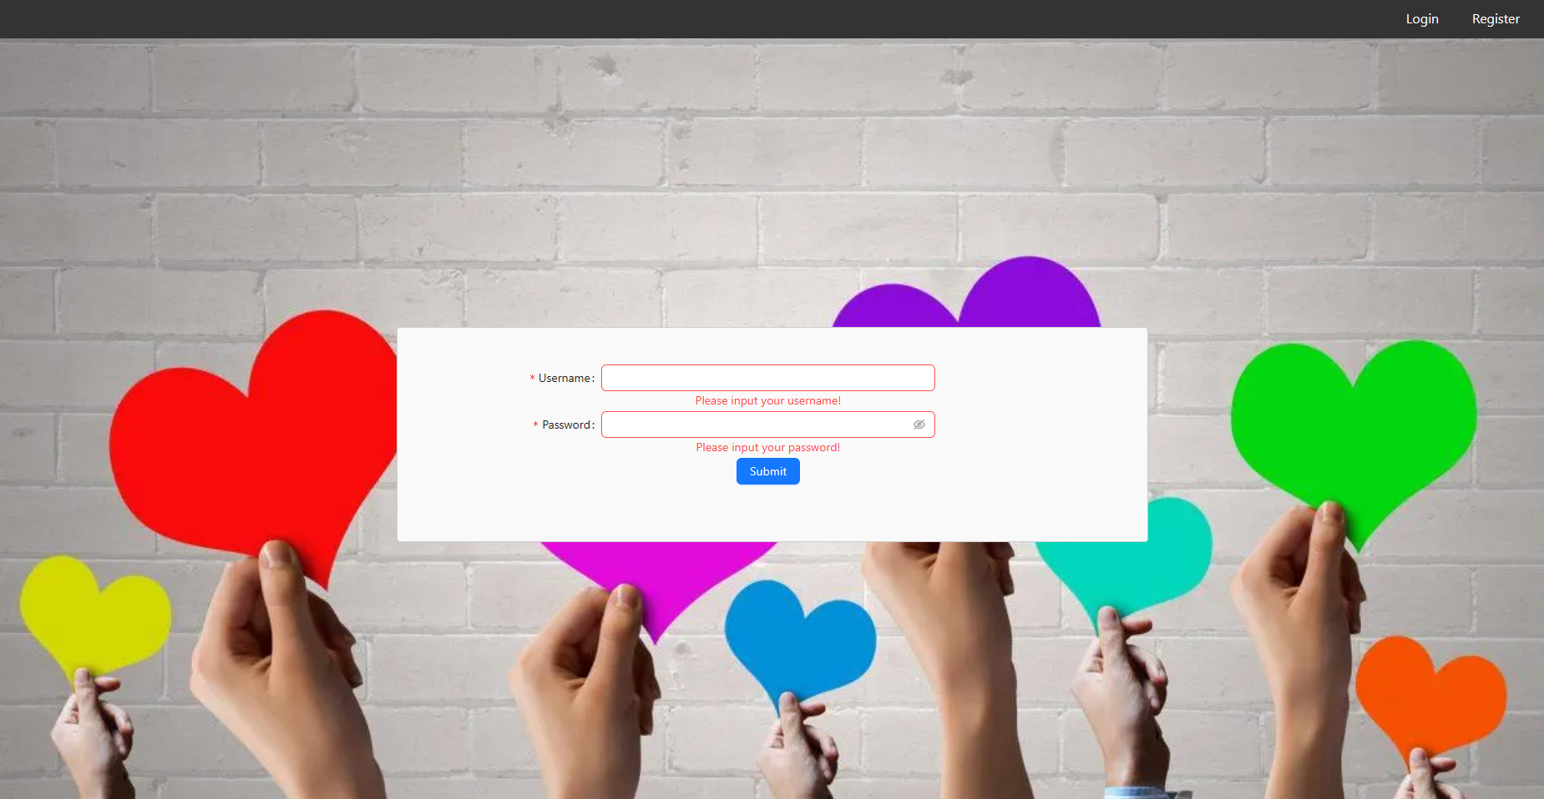

Slide 12
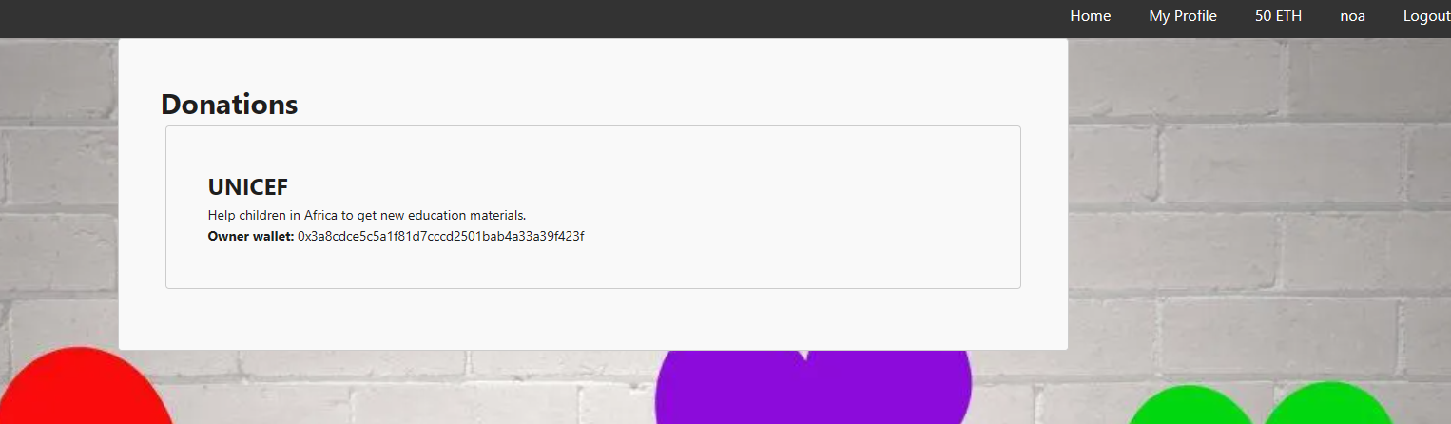
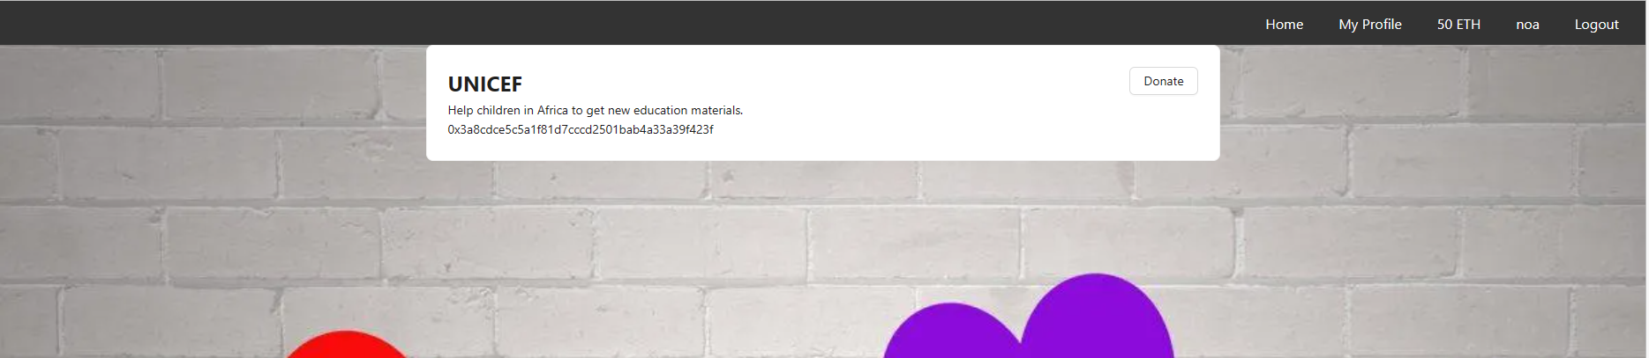
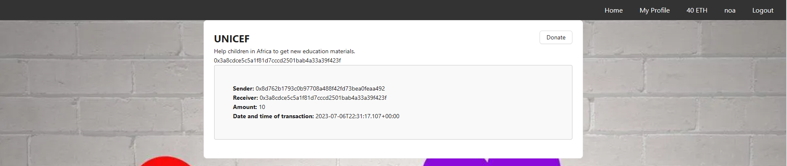
Korisnicima je omogućeno pregledavanje svih oglasa za dobrotvorne svrhe organiziranih od strane osoba ili organizacija.

Slide 13
Zaključak
Kontinuirani rad na razvoju i optimizaciji funkcionalnosti
Integracija drugih dobrotvornih organizacija
Trenutna rana faza implementacije zahtijeva dodatne napore u razvoju
Kontinuirano pratiti povratne informacije korisnika i raditi na rješavanju identificiranih nedostataka
Osigurati uspješan i učinkovit sustav za dobrotvorno darivanje kroz transparentnost, pouzdanost i sigurnost

Slide 14
Hvala na pažnji

